Slide 1
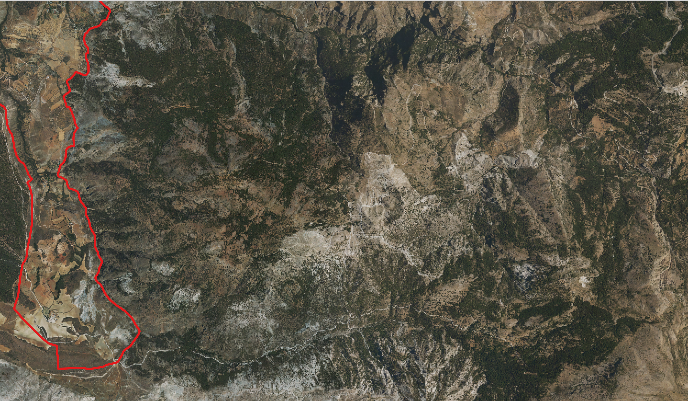
Generación de un mapa de densidad de los pinares de Sierra Nevada

Slide 2
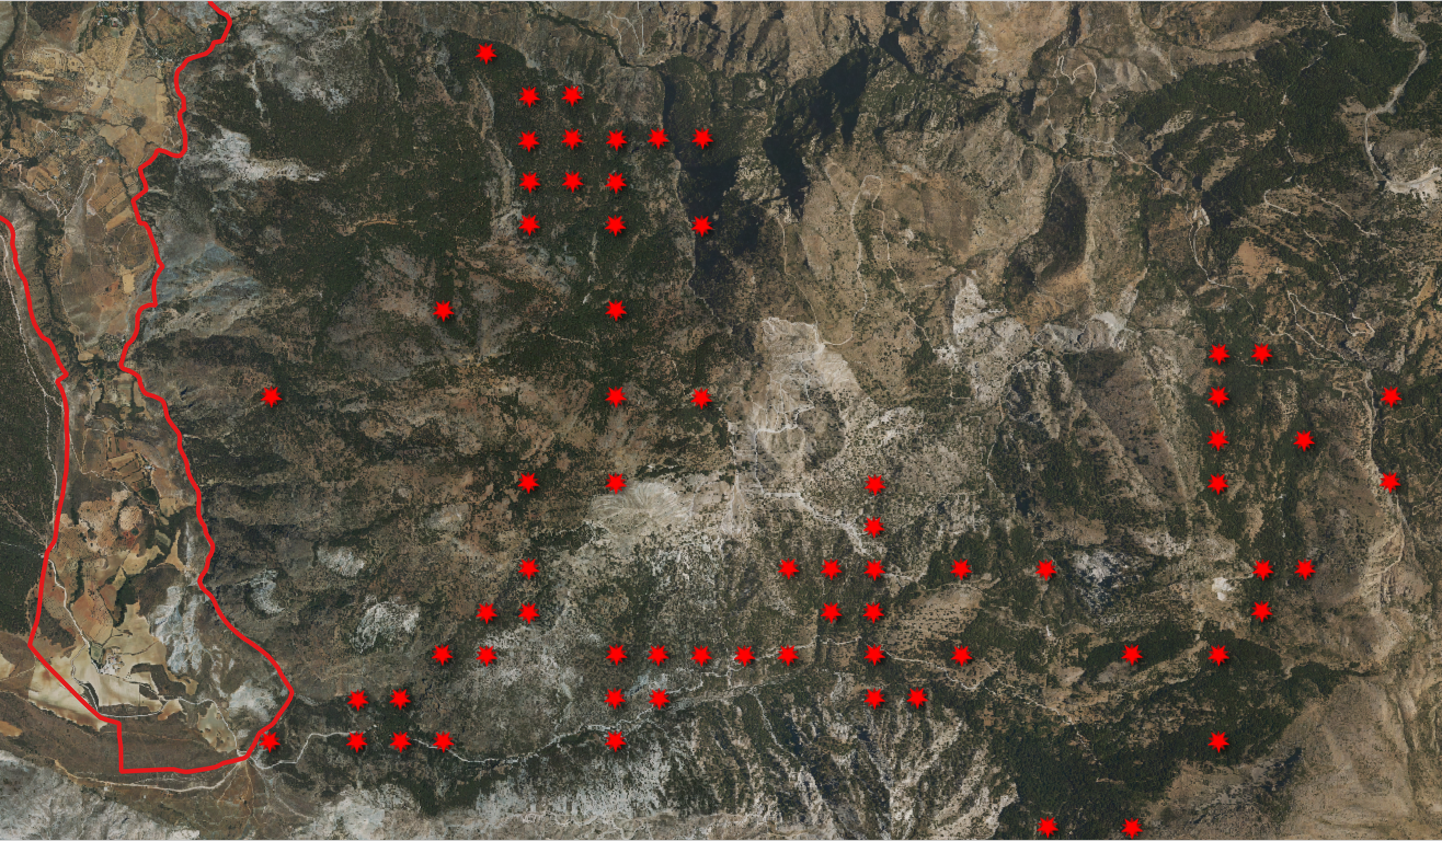
Fuente de datos: inventario forestal (Sinfonevada)
Método 1: interpolación espacial
“Todas las cosas están relacionadas entre sí, pero las cosas más próximas en el espacio tienen una relación mayor que las distantes".
Este método interpola la densidad en cada punto sin datos en función de su distancia a otros que sí los tienen.
Densidad monte alto
Densidad total
Densidad monte alto

Slide 3
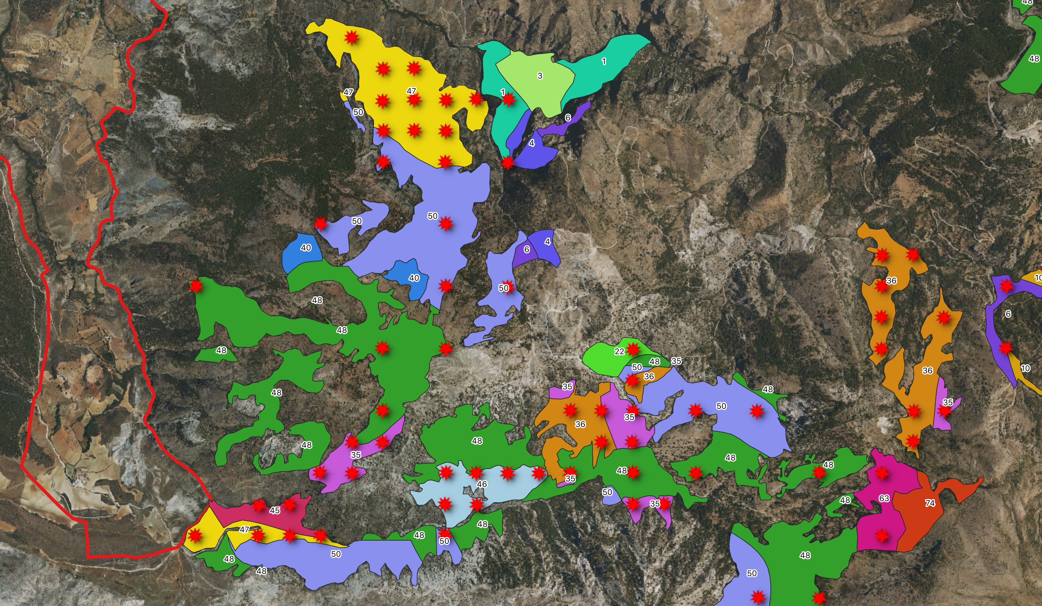
Fuente de datos: inventario forestal (Sinfonevada)
Método 2: Imputación espacial.
Asignamos a cada polígono la densidad promedio de las parcelas que hay en cada estrato (= área homogénea en función de clima, topografía y vegetación).
Densidad monte alto
Densidad total
Densidad monte alto

Slide 4
RESULTADOS

Slide 5
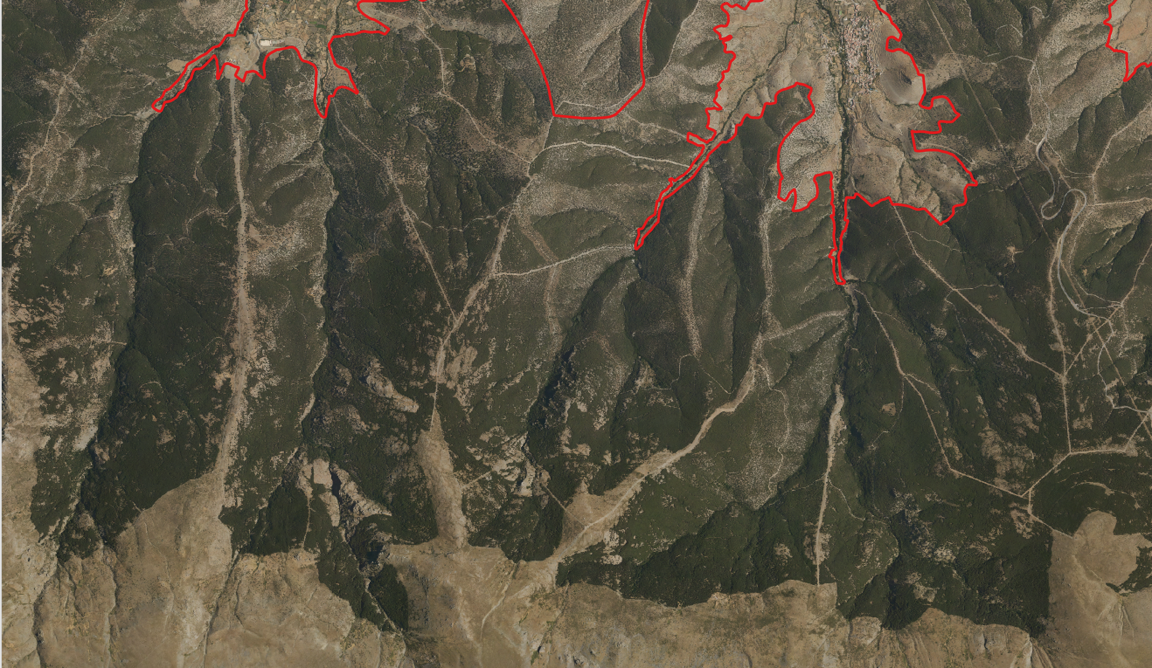
Comarca del Marquesado (Zona norte de Sierra Nevada)
5 Km

Slide 6
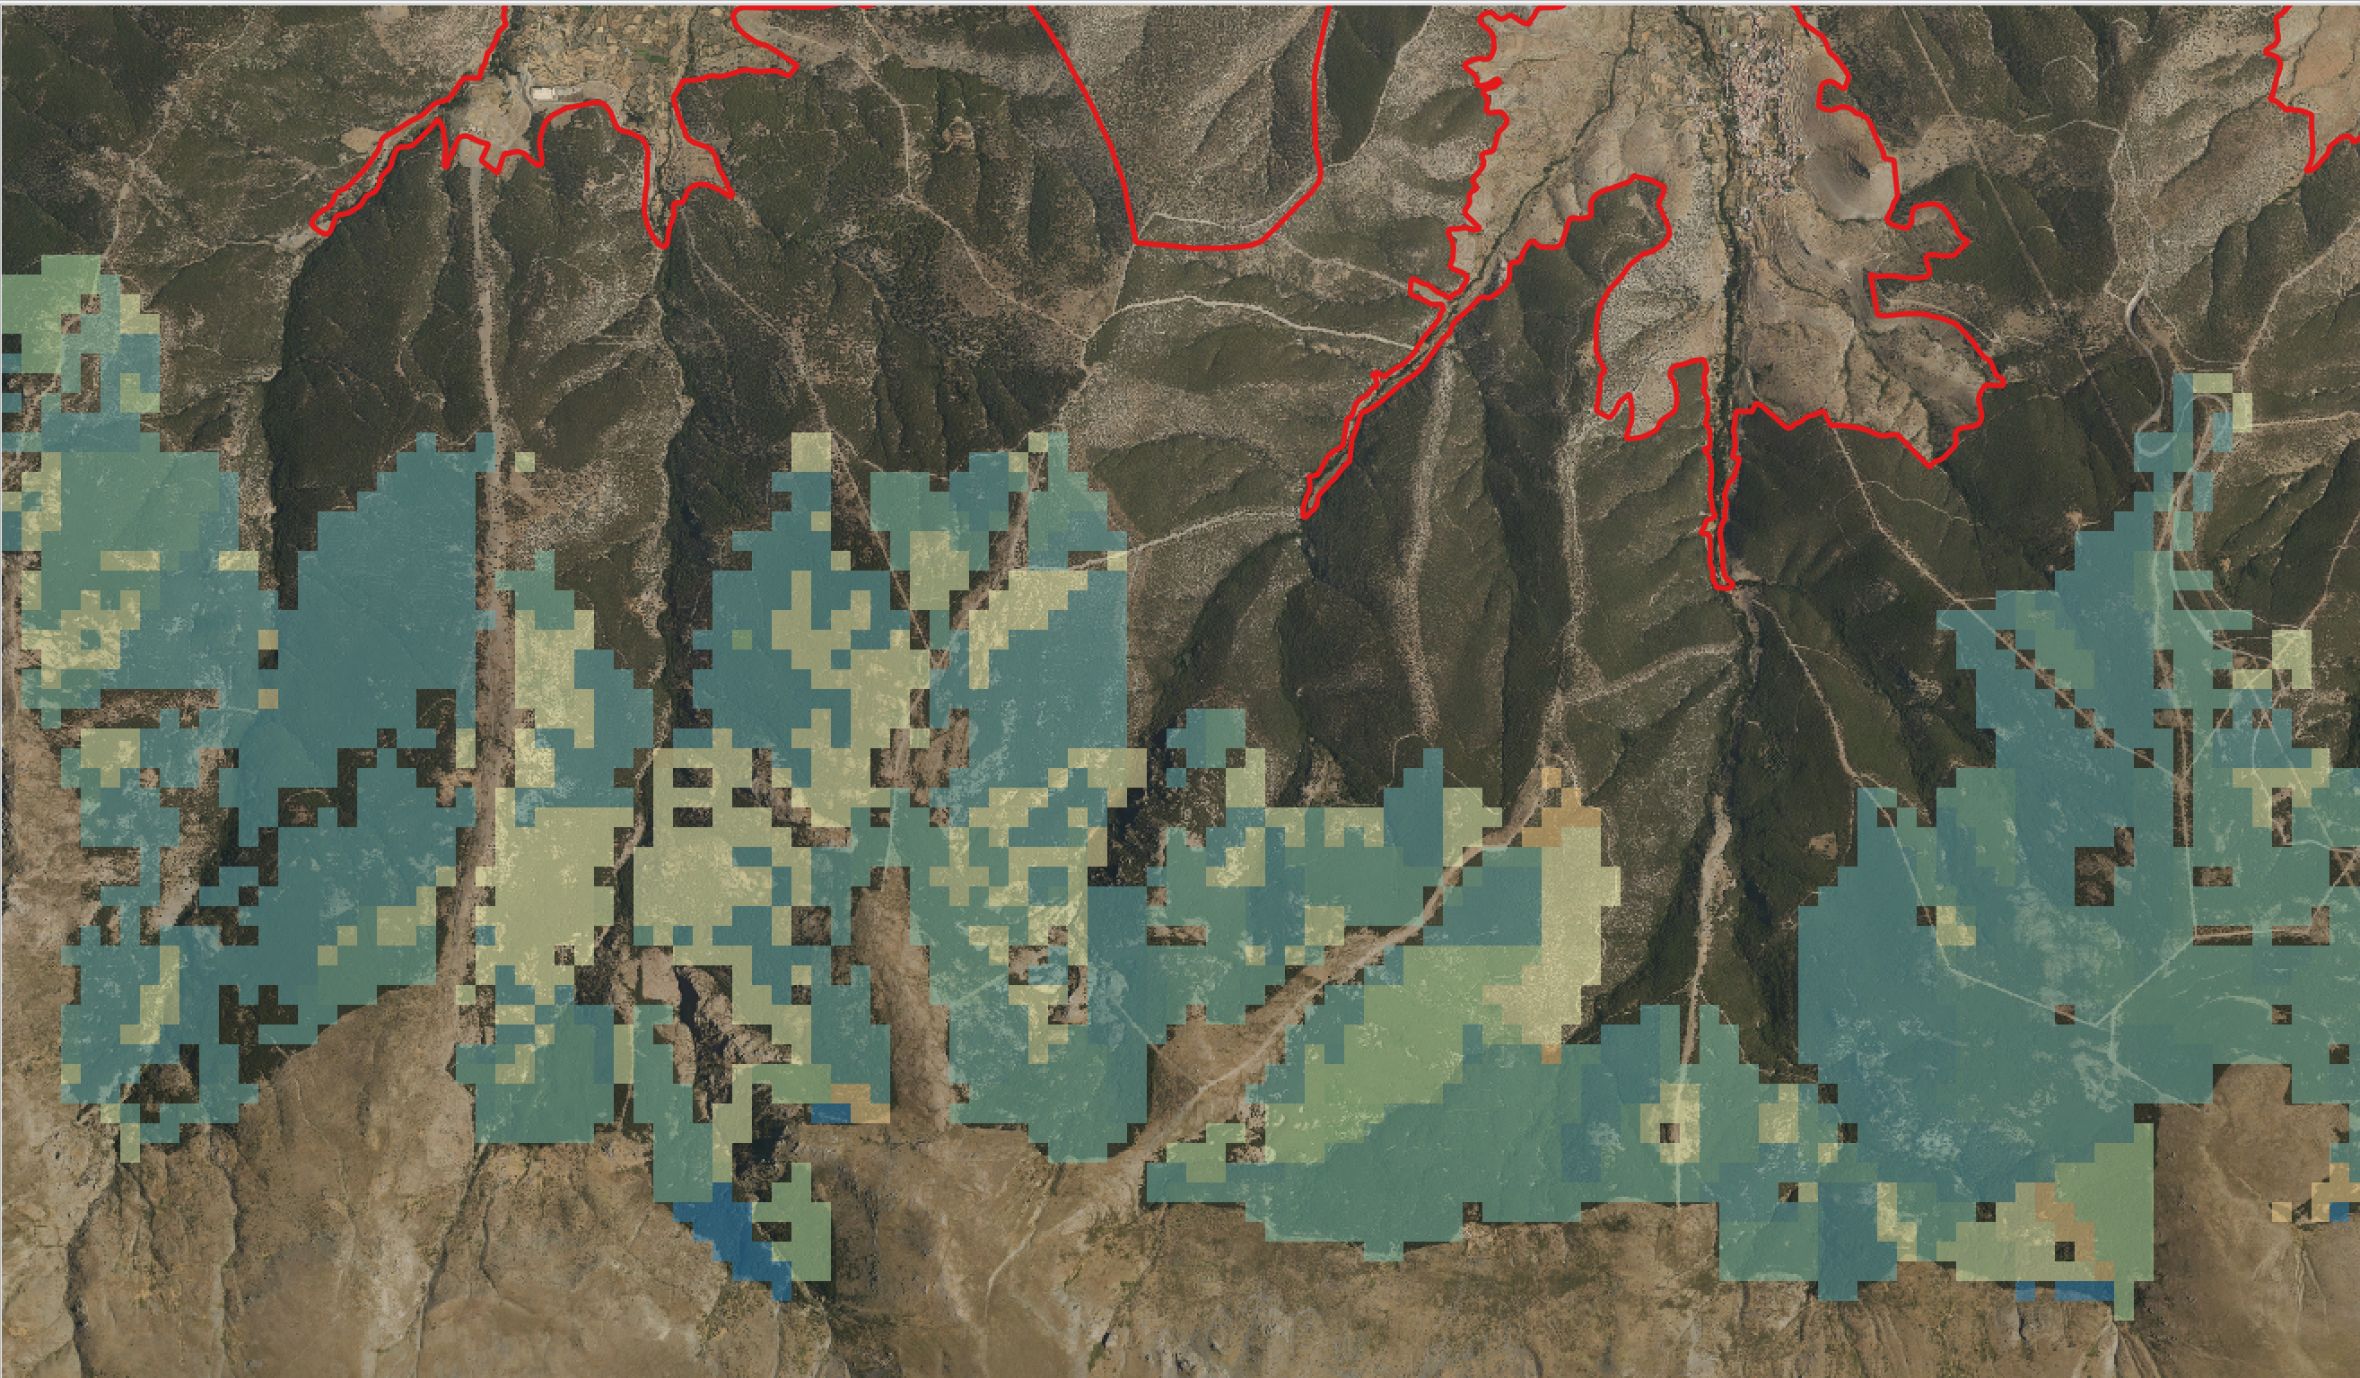
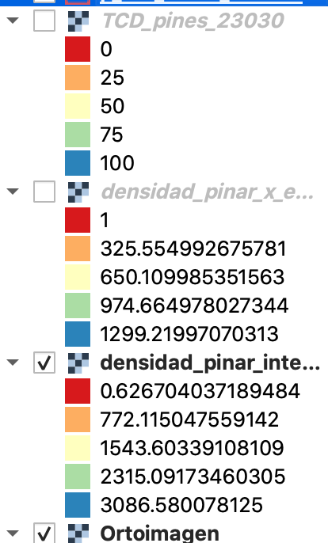
Mapa de densidad obtenido por imputación espacial
Densidad (árboles/Ha)
5 Km

Slide 7
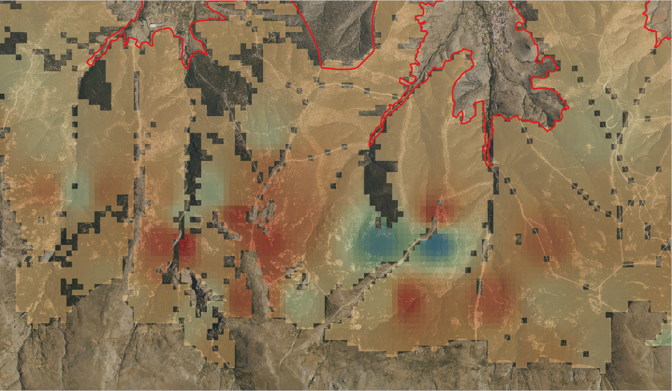
Mapa de densidad obtenido por interpolación
Densidad (árboles/Ha)
5 Km

Slide 8
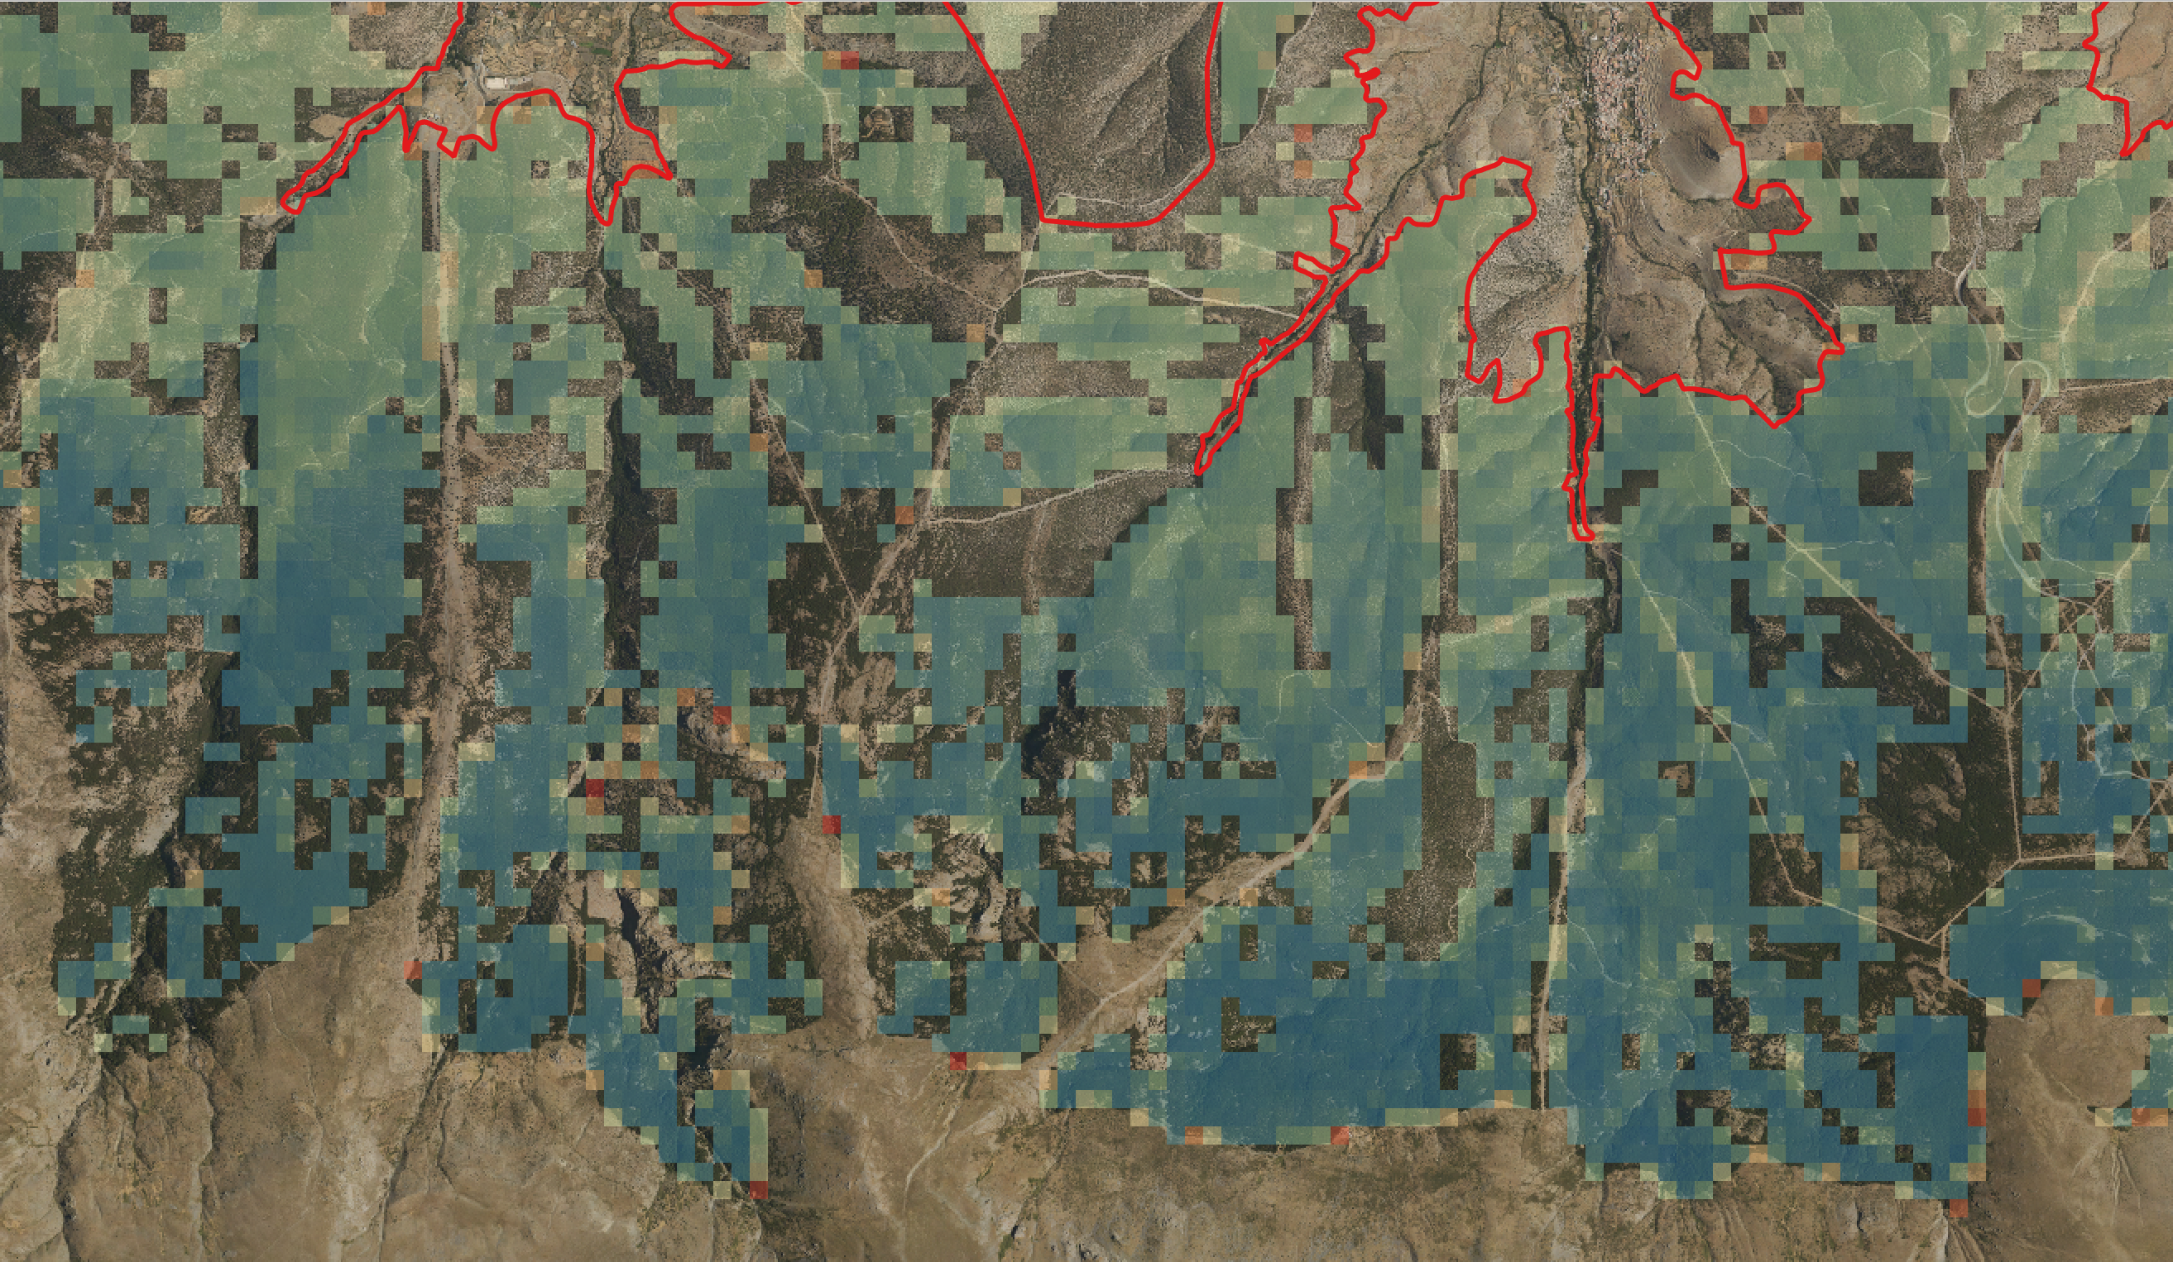
Mapa de densidad obtenido mediante teledetección
Densidad (% ocupación suelo)
5 Km

